Slide 1

Влияние эмоций на здоровье
Прикладная кинезиология изучает связь между эмоциями, мышечным тонусом и здоровьем.
Дисбаланс в энергетической системе человека может привести к эмоциональным нарушениям.
Эмоции, такие как страх, тревога, депрессия и гнев, могут возникнуть из-за различных причин.
Важно понимать влияние эмоций на физическое и эмоциональное благополучие.
Notes:
Прикладная кинезиология - это область, которая исследует глубокую связь между нашими эмоциями, мышечным тонусом и общим здоровьем. Эмоциональные нарушения, рассматриваемые в контексте этой науки, представляют собой не просто поведенческие проявления, а сигналы о возможных дисбалансах в нашей энергетической системе. Различные эмоции, такие как страх, тревога, депрессия и гнев, могут быть результатом разнообразных факторов - начиная от травм и стресса до неудовлетворенности важными потребностями. Это напоминает нам, что наши эмоции имеют важное влияние не только на наше эмоциональное состояние, но и на физическое благополучие. Важно быть осознанными и балансировать наши эмоции для поддержания здоровья и благополучия.
/imagine prompt: Balancing pencils dance, against a cosmic backdrop.

Slide 2
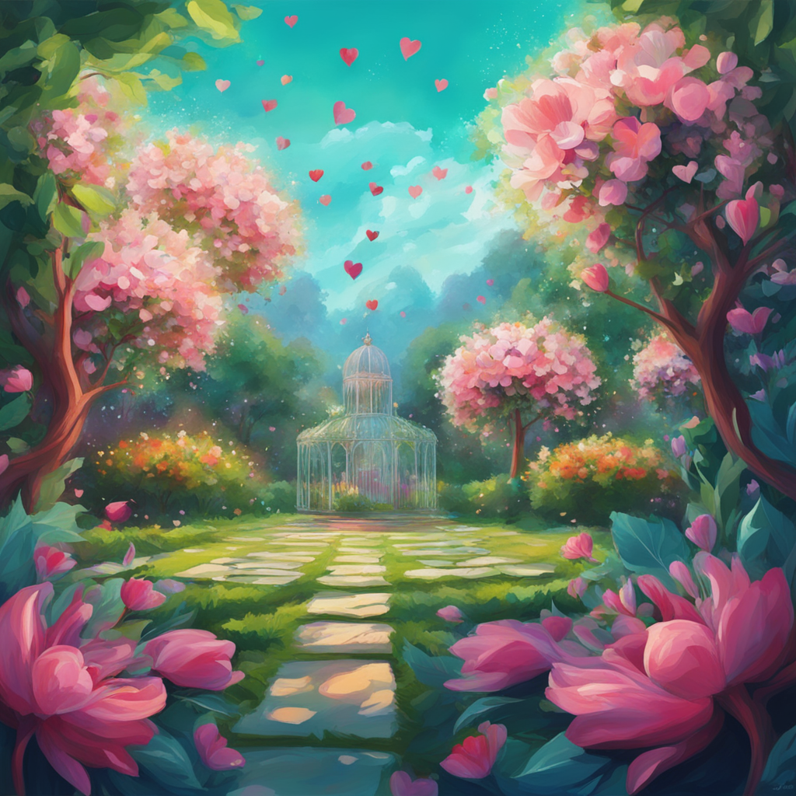
Влияние эмоций на организм
Эмоциональные дисфункции могут влиять на работу внутренних органов и систем организма.
Напряжение, стресс, апатия и депрессия могут быть последствиями эмоциональных расстройств.
Эмоции часто связаны с определенными частями тела, что может повлиять на работу внутренних органов.
Отдельные органы, такие как сердце, печень и почки, могут реагировать на эмоциональные переживания, вызывая функциональные расстройства и заболевания.
Notes:
Эмоции играют значительную роль в нашей жизни, оказывая не только психологическое, но и физиологическое влияние на организм. Напряжение, стресс, апатия и депрессия - все эти состояния могут быть следствием эмоциональных дисбалансов. Нередко мы ощущаем, как эмоции проявляются физически: гнев может вызвать напряжение в шее и плечах, а тревога чувствуется как давление в груди. Сердце, печень, почки - внутренние органы активно реагируют на наши эмоциональные переживания. Понимание этой взаимосвязи может помочь поддерживать баланс эмоций и заботиться о здоровье всего организма.
/imagine prompt: Stressed hearts beating, livid livers processing, and anxious kidneys filtering amidst a serene, blossoming garden.

Slide 3
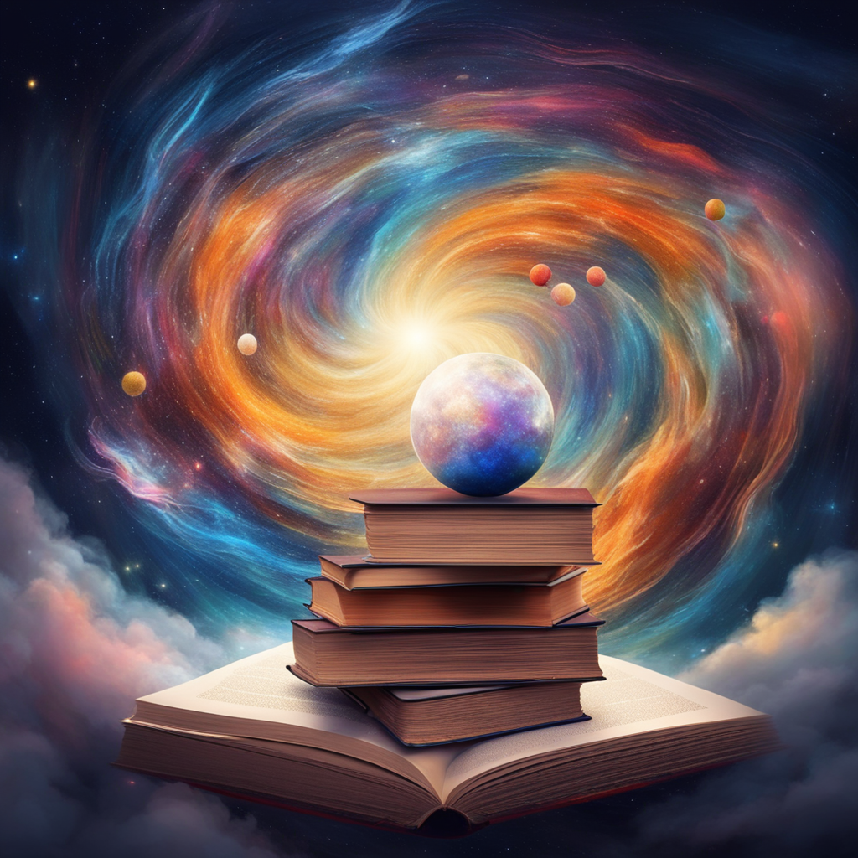
Значимость изучения эмоциональных нарушений в прикладной кинезиологии
Эмоциональные нарушения влияют на общее состояние здоровья
Прикладная кинезиология позволяет понять и корректировать эмоциональные дисбалансы
Диагностика и коррекция эмоционального дисбаланса улучшают физическое и психическое благополучие
Обучение диагностике и коррекции эмоциональных нарушений помогает развивать соответствующие методы
Notes:
В предыдущем сегменте мы говорили о важности поддержания эмоционального равновесия. Теперь давайте поглубже поговорим о том, как эмоциональные нарушения влияют на наше общее здоровье. Прикладная кинезиология открывает перед нами возможность не только понять корни эмоциональных дисбалансов, но и найти способы их исправления. Это ощутимо улучшает не только наше физическое, но и психическое благополучие. Обучение диагностике и коррекции эмоциональных нарушений в прикладной кинезиологии становится необходимым шагом для развития практических навыков в этой области.
/imagine prompt: Balanced emotions breathing, books swirling, unexpected cosmic background.

Slide 4
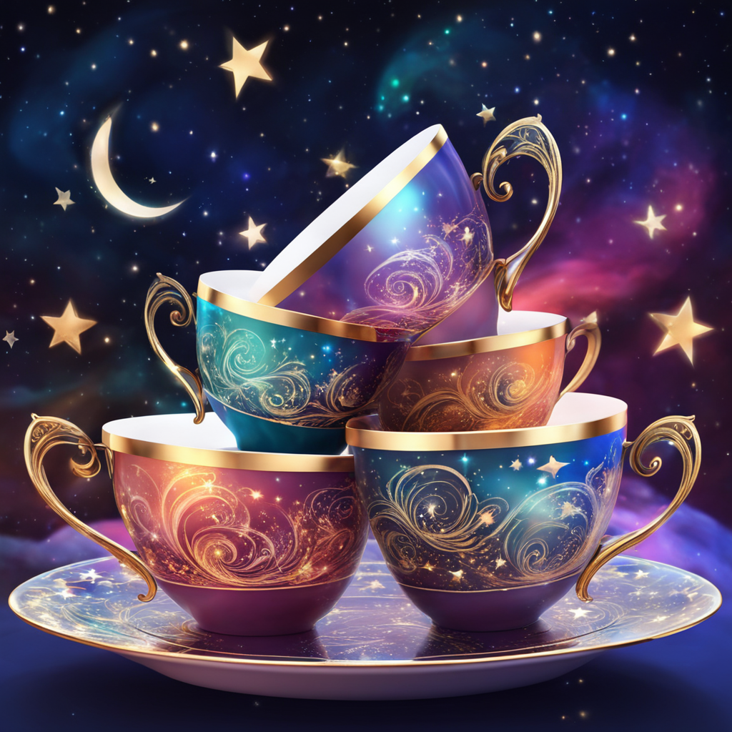
Работа с эмоциональным дисбалансом
Развитие навыков обнаружения эмоционального дисбаланса
Повышение эффективности работы с клиентами
Лучше понимание себя и эмоциональных реакций
Уникальная возможность для специалистов и всех, стремящихся к гармонии и самопознанию
Notes:
В представленном сегменте мы сосредоточимся на развитии навыков обнаружения и работы с эмоциональным дисбалансом. Понимание этого аспекта не только увеличит эффективность взаимодействия с клиентами, но и поможет нам самим лучше понять себя и наши эмоциональные реакции. Это представляет собой уникальную возможность не только для профессионалов в данной области, но и для всех, кто стремится к гармонии и самопознанию. Важно осознать, что работа с эмоциональным дисбалансом может пролить свет на многие аспекты нашей жизни и отношений, делая нас более адаптивными и эмоционально компетентными.
/imagine prompt: Balancing teacups twirling, under a starlit sky.

